Slide 1


软件系统分析与设计
System Analysis & Design
M210007B [03]
Haiming Liu
Tuesday, May 17, 2022

Slide 2
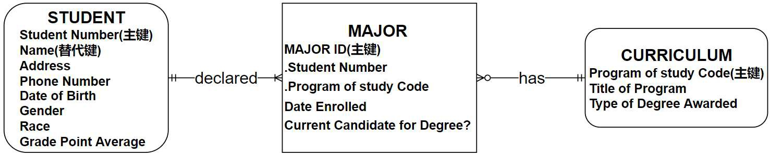
练习 Practice
【腾讯文档】解决所有非特定关系
https://docs.qq.com/form/page/DSGlqQm92ZkF3d3FQ
公寓业主授权公寓中介出租其公寓。
租户（租用公寓居住的客户）通过中介租赁公寓。
代理、承租人和业主签订租赁合同，约定租赁的起止日期。
不需要考虑业主可以出售公寓或业主可以将公寓委托给其他机构等情况。
根据给出的ER图和文字描述，构建基于键的数据模型，解决所有非特定关系。

Slide 4
面向对象
Object-Oriented
建模系统功能
发现并确定业务对象
组织对象并确定其关系

Slide 5

对象建模的历史
History of Object Modeling
1989年到1994年，面向对象建模语言从不到10种增加到了50多种
不同的建模语言具有不同的建模符号体系，妨碍了软件设计人员、开发人员和用户之间的交流。有必要建立一个标准的、统一的建模语言（Unified Modeling Language，UML）
统一建模语言UML的诞生结束了符号方面的“方法大战”
OOA (Object-Oriented Analysis)／OOD (Object-Oriented Design)方法
OMT(Object Modeling Technique)方法
Booch (Booch Method )方法
OOSE (Object-Oriented Software Engineering)方法

Slide 6
对象
对象、属性、方法和封装
类
类、泛化和特化
对象类关系、多重性
Concept
对象建模
关系
消息和消息通信
消息
识别系统环境中的对象并识别这些对象之间的关系。

Slide 7




UML: 起源
The Origin and History of UML
Unified
Method
Grady Booch (Booch) JimRumbaugh (OMT)
Ivar Jacobson (OOSE)
统一建模语言
UML 1.0
UML 2.5.1发布
Before 1995
1997
2017
1995
2005
Unified Method 0.8
UML 2.0被OMG采纳
Object Modeling
UML®

Slide 8
统一建模语言概念
UML Concepts
提供业务问题或整个系统的可视化模型
通过使用UML图，有利于交流与协同工作
规约软件系统的产物
规约 (Specifying) 意味着建立的模型是准确的、无歧义的、完整的
构造软件系统的产物
前向工程:从UML模型生成编程语言代码的过程
逆向工程:从代码实现生成UML模型的过程
建立软件系统的文档
UML可以为系统的体系结构及其所有细节建立文档

Slide 9
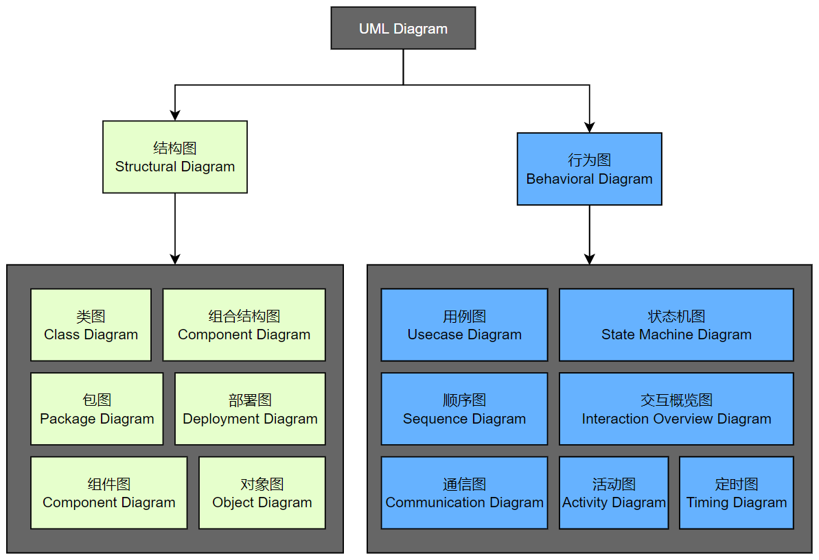
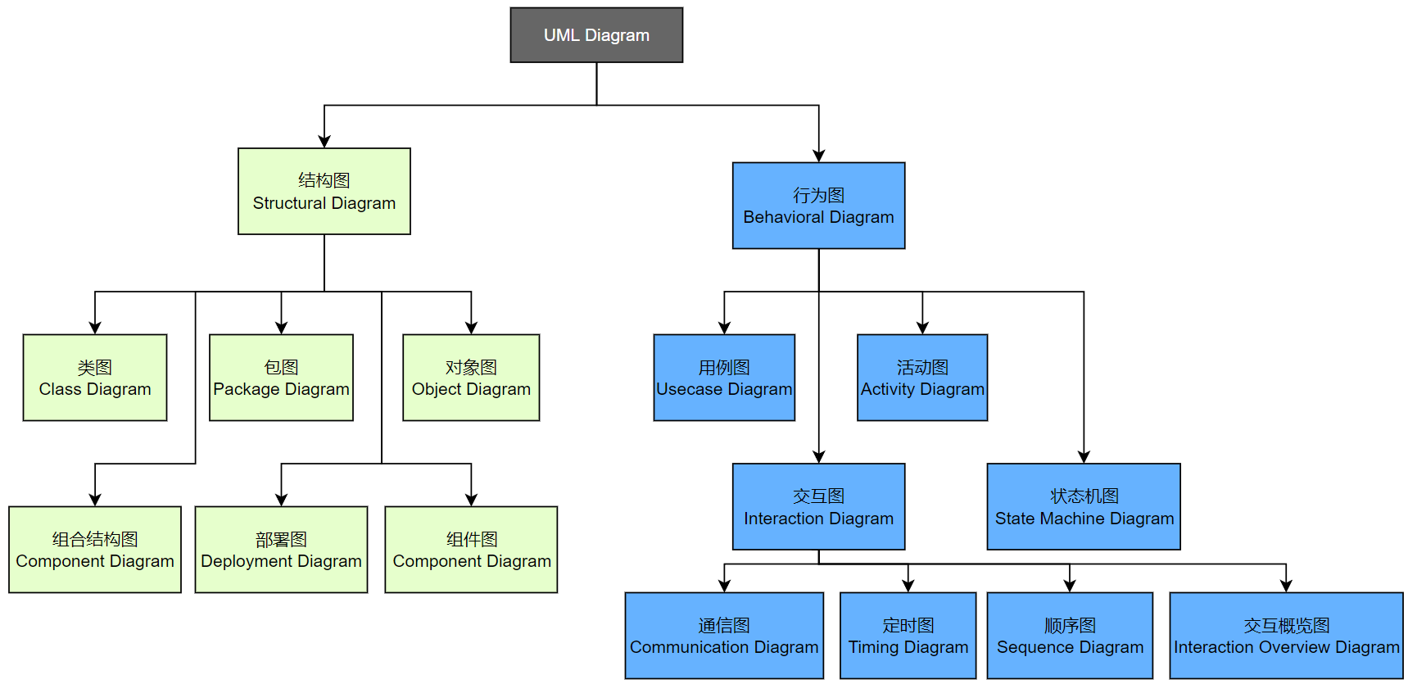
UML图
UML Diagrams

Slide 10
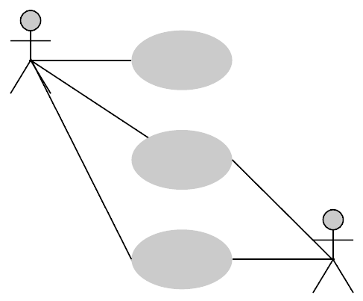
用例建模
Use Case Modeling
以用户为中心的开发：
基于理解利益相关者的需求以及系统开发原因的开发过程
用例建模：
使用业务事件、发起业务事件的人，以及系统如何响应这些事件来建模系统功能的过程
促进并鼓励了用户参与，是确保项目成功的关键因素之一
产物：用例图与用例描述

Slide 11
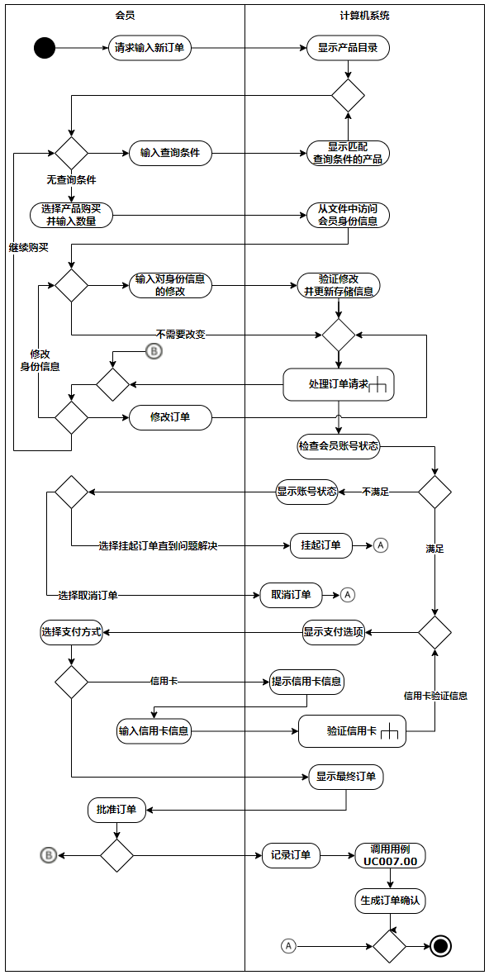


建模用例活动
Modeling the Use-Case Activities
活动图(Activity Diagram)：
用于以图形方式描述业务过程或用例的活动的顺序流程。
提供了描述并行活动的机制
每个用例至少可以构造一个活动图
只对具有复杂逻辑的用例(或用例的一个片段)绘制活动图
更好地理解用例步骤的流程和顺序

Slide 12

活动图 Activity Diagram
泳道
泳道
泳道(Swimlane) — 按照特定类或角色执行的工作分割活动图

Slide 13


活动图 Activity Diagram
初始节点(Initial Node)—实心圆表示过程的开始
动作(Action)—圆角矩形表示单个步骤。动作的序列构成了图形描述的活动
流(Flow)—图上的箭头指示通过动作的进展
决策(Decision)—具有一个进入流和两个或多个输出流的菱形。输出流被标记以指示条件
合并(Merge)—具有两个或多个进入流和一个输出流的菱形
子活动指示器—耙子符号指示这个动作被分解成独立的活动图
连接器—圆圈内的字母表示进入连接器的流跳转到具有匹配字母的输出流
活动终止(Activity Final)—空心圆内的实心圆表示过程的结束

Slide 14




活动图 Activity Diagram
初始节点(Initial Node)—实心圆表示过程的开始
动作(Action)—圆角矩形表示单个步骤。动作的序列构成了图形描述的活动
流(Flow)—图上的箭头指示通过动作的进展
决策(Decision)—具有一个进入流和两个或多个输出流的菱形。输出流被标记以指示条件
合并(Merge)—具有两个或多个进入流和一个输出流的菱形
子活动指示器—耙子符号指示这个动作被分解成独立的活动图
连接器—圆圈内的字母表示进入连接器的流跳转到具有匹配字母的输出流
活动终止(Activity Final)—空心圆内的实心圆表示过程的结束

Slide 15




活动图 Activity Diagram
初始节点(Initial Node)—实心圆表示过程的开始
动作(Action)—圆角矩形表示单个步骤。动作的序列构成了图形描述的活动
流(Flow)—图上的箭头指示通过动作的进展
决策(Decision)—具有一个进入流和两个或多个输出流的菱形。输出流被标记以指示条件
合并(Merge)—具有两个或多个进入流和一个输出流的菱形
子活动指示器—耙子符号指示这个动作被分解成独立的活动图
连接器—圆圈内的字母表示进入连接器的流跳转到具有匹配字母的输出流
活动终止(Activity Final)—空心圆内的实心圆表示过程的结束

Slide 16




活动图 Activity Diagram
初始节点(Initial Node)—实心圆表示过程的开始
动作(Action)—圆角矩形表示单个步骤。动作的序列构成了图形描述的活动
流(Flow)—图上的箭头指示通过动作的进展
决策(Decision)—具有一个进入流和两个或多个输出流的菱形。输出流被标记以指示条件
合并(Merge)—具有两个或多个进入流和一个输出流的菱形
子活动指示器—耙子符号指示这个动作被分解成独立的活动图
连接器—圆圈内的字母表示进入连接器的流跳转到具有匹配字母的输出流
活动终止(Activity Final)—空心圆内的实心圆表示过程的结束

Slide 17
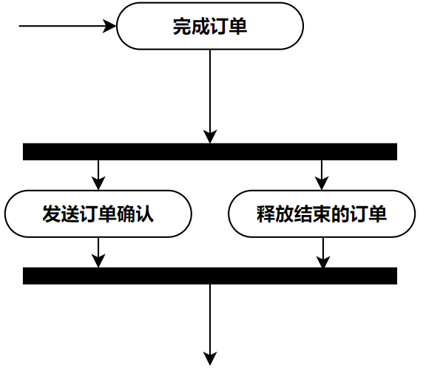


活
动
图
分支(Fork)—具有一个进入流和两个或多个输出流的黑条
联合(Join)—具有两个或多个进入流和一个输出流的黑条
Activity Diagram

Slide 18


活动图 VS 用例描述
Activity Diagram VS Use Case Narratives
优/缺点 | 活动图 | 用例描述
优点 | 可用于系统分析和设计 可以保证复杂过程的完整性和有效性 | 利益相关者易于理解 映射到每个用例并且易于管理
缺点 | 对利益相关者不友好 | 在冗长的文本叙述中难以确保过程逻辑的完整性和有效性
用活动图补充用例叙述

Slide 19
构造活动图指南
Guidelines for Constructing Activity Diagrams
从一个作为起点的初始节点开始
如果它们与你的分析有关则增加分割(泳道)
为用例的每个主要步骤添加一个动作
从一个活动到另一个活动、决策点或终点添加一条流。每个动作应该只有一个输入流和一个输出流
在流分解成不同路线的地方添加决策。确保用一个合并将各个流重新合并
在并行执行活动的地方添加分支和联合
用一个单一的活动终止符号结束

Slide 20
案例分析: 学生信息管理系统
Case Study: Student Information System

Slide 21
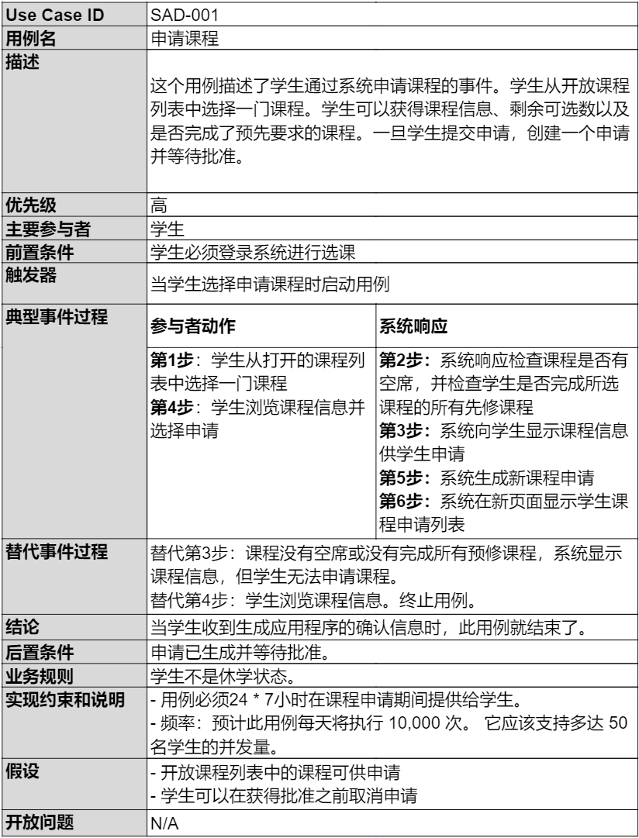
用例描述
Use Case Narratives
SAD-001: 申请课程
Notes:
举个栗子

Slide 22
活动图Activity Diagram

Slide 23
学生
信息管理系统
选择课程
检查空席
检查先修课程
没有空席或
未完成先修课程
申请课程
显示课程信息及申请选课选项
显示课程信息不显示申请选课选项
生成选课申请
显示已选课程列表

Slide 24
Q1. 完成“报销系统”的用例图
Q2.使用活动图描述“费用报销”的全过程
练习
Practice
想象你是一名项目经理，正在负责学校“报销系统”的业务分析。以下是一个关于“费用报销”的用户故事：
作为学校的员工，我可以为工作中所产生的办公、差旅等费用申请报销，以便我不必个人为此类活动付费。
这个“费用报销”的用户故事包括以下步骤：
员工提交费用报销报告
员工的经理审核并批准/拒绝报告
财务主管审核并批准/拒绝报告
银行向员工的银行账户付款
每次报告被拒绝时，员工可以编辑更新并重新提交报告。审查过程从他/她的经理重新开始。
Notes:
大家应该还记得上次作业这道题

Slide 25
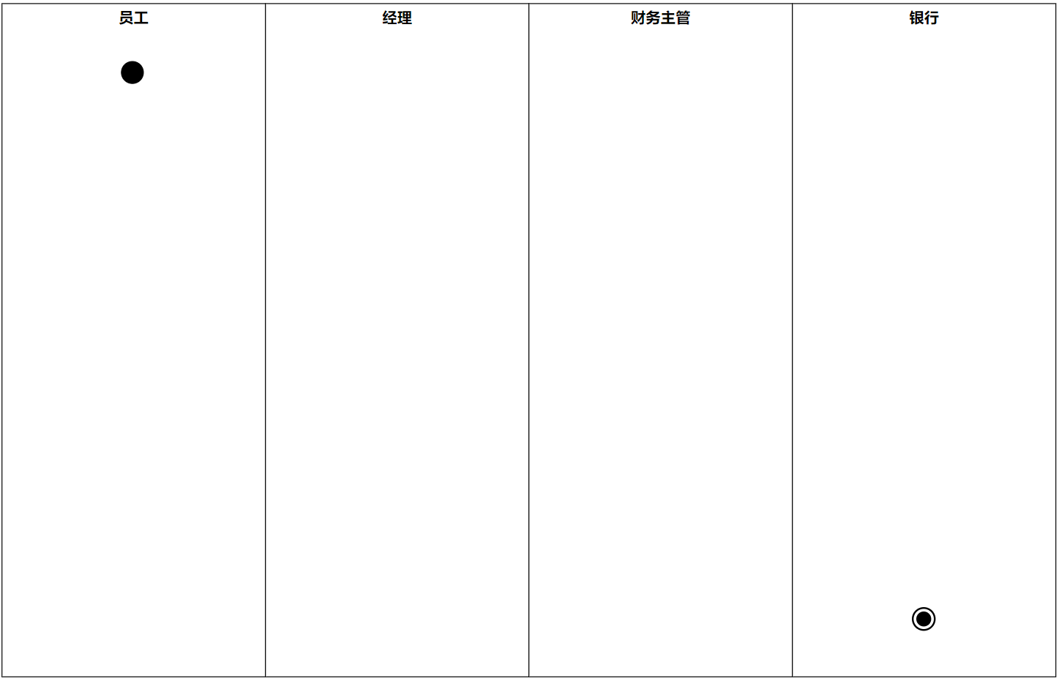
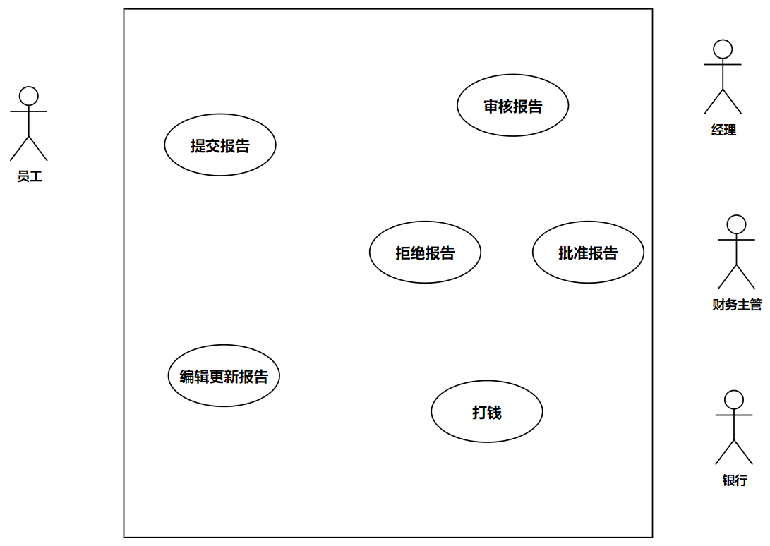
Q1. 完成“报销系统”的用例图
Q2.使用活动图描述“费用报销”的全过程
练习
Practice
作为学校的员工，我可以为工作中所产生的办公、差旅等费用申请报销，以便我不必个人为此类活动付费。
这个“费用报销”的用户故事包括以下步骤：
员工提交费用报销报告
员工的经理审核并批准/拒绝报告
财务主管审核并批准/拒绝报告
银行向员工的银行账户付款
每次报告被拒绝时，员工可以编辑更新并重新提交报告。审查过程从他/她的经理重新开始。
Notes:
用例图给出提示了
我们在做活动图建模题的时候， 跟用例建模、DFD等等建模一样，
第一步要确定
为了避免第一步 就出问题，作为提示。
我给出4个泳道来。
并且初始节点 和 活动终止 符号 也已经给出来

Slide 26
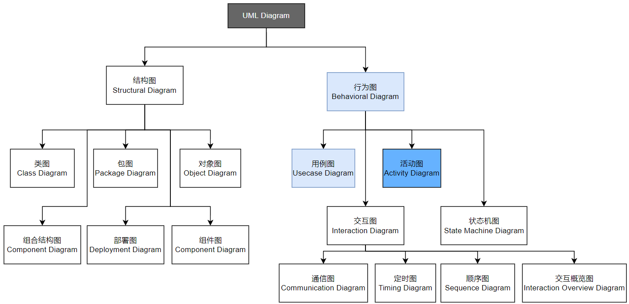
UML图
UML Diagrams

Slide 27
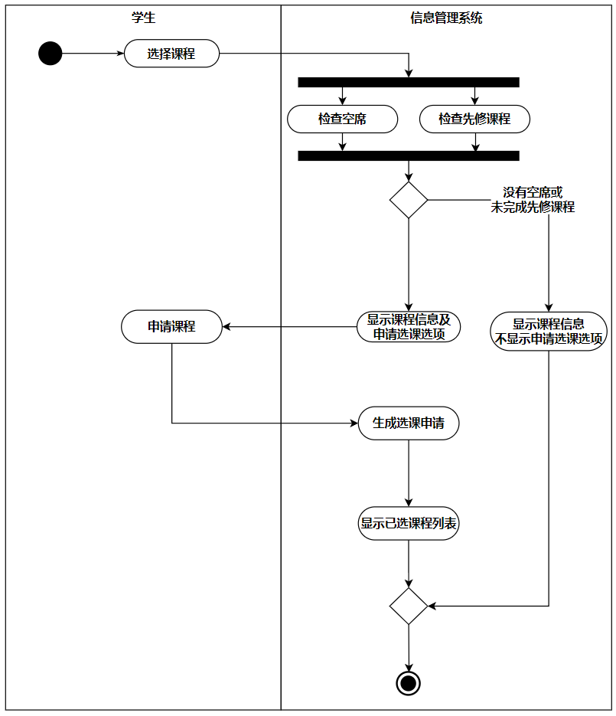
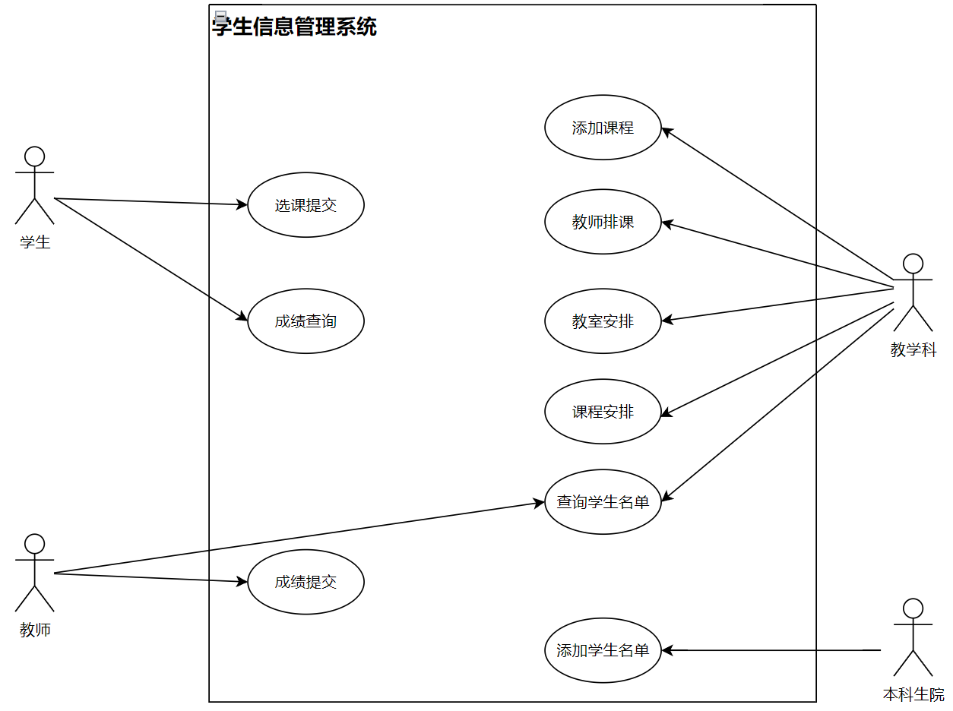
建模系统功能
Modeling the Functions of the System
建模系统的功能性描述
基于需求使用用例建模所有业务事件
构造分析用例模型
识别、定义并记录参与者和用例
确认任何复用的可能
细化用例模型（如有需要）
记录系统分析用例描述
建模用例活动
绘制系统顺序图
学生信息管理系统

Slide 28

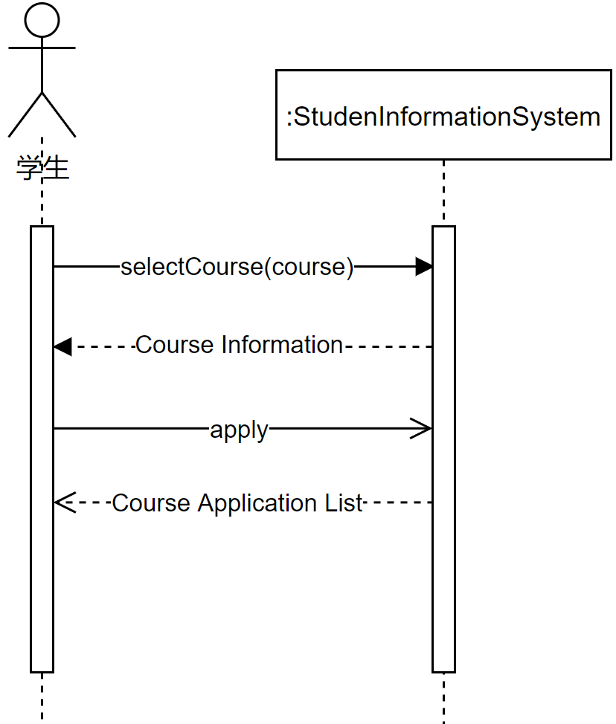
绘制系统顺序图
顺序图(Sequence Diagram)：
又称时序图。描述了用例执行或操作过程中对象如何通过消息相互交互。
确定了进入和退出系统的高层消息
顺序图只对用例的单一一条路径描述单个场景
一个用例可能包括几幅顺序图
更好地理解用例步骤的流程和顺序

Slide 29
用例描述
Use Case Narratives
SAD-001: 申请课程

Slide 30
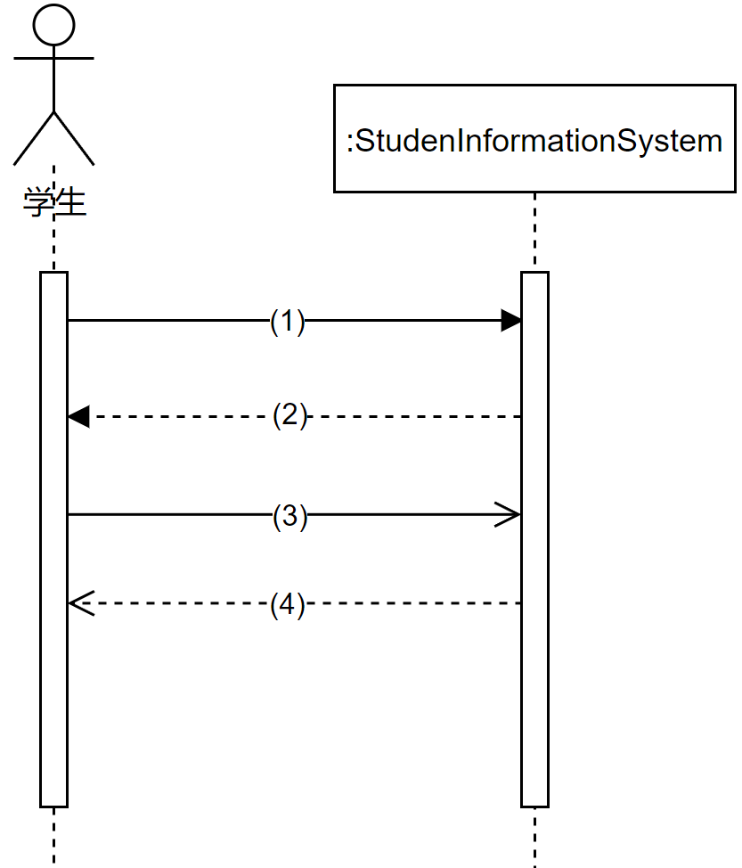
顺序图 Sequence Diagram
描述了用例执行或操作过程中对象如何通过消息相互交互。

Slide 31






顺序图 Sequence Diagram
角色—用例的发起角色使用用例参与者符号表示
系统—盒子表示系统作为一个“黑盒子”或一个整体。冒号(:)用来表示系统的一个运行“实例”
生命线—从角色和系统符号向下延伸的垂直虚线，表示生命顺序
活动线—放置在生命线上的条形表示参与者进行交互活动的一段时间
输入消息—从角色到系统的水平箭头表示消息输入
第一个单词字母小写，后续单词首字母大写，单词间无空格。
括号内包含了要传递的参数，逗号分隔每个参数。
输出消息—从系统到角色虚线的水平箭头。
不需要使用标准的命名规范。（但是想用也可以用）

Slide 32
顺序图 Sequence Diagram
角色—用例的发起角色使用用例参与者符号表示
系统—盒子表示系统作为一个“黑盒子”或一个整体。冒号(:)用来表示系统的一个运行“实例”
生命线—从角色和系统符号向下延伸的垂直虚线，表示生命顺序
活动线—放置在生命线上的条形表示参与者进行交互活动的一段时间
输入消息—从角色到系统的水平箭头表示消息输入
第一个单词字母小写，后续单词首字母大写，单词间无空格。
括号内包含了要传递的参数，逗号分隔每个参数。
输出消息—从系统到角色虚线的水平箭头。
不需要使用标准的命名规范。（但是想用也可以用）

Slide 33
顺序图 Sequence Diagram
角色—用例的发起角色使用用例参与者符号表示
系统—盒子表示系统作为一个“黑盒子”或一个整体。冒号(:)用来表示系统的一个运行“实例”
生命线—从角色和系统符号向下延伸的垂直虚线，表示生命顺序
活动线—放置在生命线上的条形表示参与者进行交互活动的一段时间
输入消息—从角色到系统的水平箭头表示消息输入
第一个单词字母小写，后续单词首字母大写，单词间无空格。
括号内包含了要传递的参数，逗号分隔每个参数。
输出消息—从系统到角色虚线的水平箭头。
不需要使用标准的命名规范。（但是想用也可以用）

Slide 34
顺序图 Sequence Diagram
角色—用例的发起角色使用用例参与者符号表示
系统—盒子表示系统作为一个“黑盒子”或一个整体。冒号(:)用来表示系统的一个运行“实例”
生命线—从角色和系统符号向下延伸的垂直虚线，表示生命顺序
活动线—放置在生命线上的条形表示参与者进行交互活动的一段时间
输入消息—从角色到系统的水平箭头表示消息输入
第一个单词字母小写，后续单词首字母大写，单词间无空格。
括号内包含了要传递的参数，逗号分隔每个参数。
输出消息—从系统到角色虚线的水平箭头。
不需要使用标准的命名规范。（但是想用也可以用）
Notes:
输出消息
不需要使用标准的命名规范。（但是想用也可以用）
为什么这么说？
因为系统传递给角色的消息 的形式很多， 可能是表单、邮件、报告等等。所以不一定

Slide 35
顺序图 Sequence Diagram
角色—用例的发起角色使用用例参与者符号表示
系统—盒子表示系统作为一个“黑盒子”或一个整体。冒号( : )用来表示系统的一个运行“实例”
生命线—从角色和系统符号向下延伸的垂直虚线，表示生命顺序
活动线—放置在生命线上的条形表示参与者进行交互活动的一段时间
输入消息—从角色到系统的水平箭头表示消息输入
第一个单词字母小写，后续单词首字母大写，单词间无空格。
括号内包含了要传递的参数，逗号分隔每个参数。
输出消息—从系统到角色虚线的水平箭头。
不需要使用标准的命名规范。（但是想用也可以用）

Slide 36
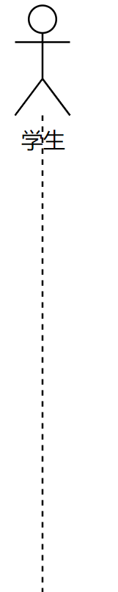
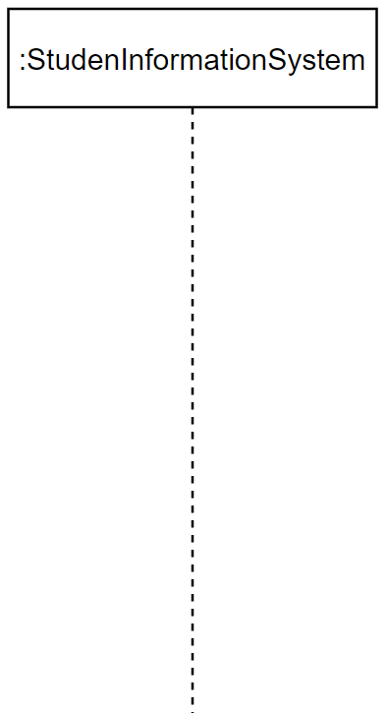
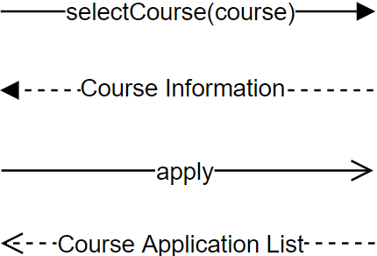
构造顺序图指南
Guidelines for Constructing Sequence Diagrams
确定描述用例的哪个场景。顺序图的目的是发现消息，不是建模逻辑
绘制一个矩形表示一个系统，并在其下面延伸生命线
确定每个直接给系统提供一条输入的角色，或者直接从系统接收输出的角色。在角色下延伸生命线
检查用例描述来确定系统的输入和输出。忽略系统内部消息。
添加框体以表示带条件的可选消息。框体也可以表示循环和替代片段。
自顶而下验证消息按照正确的顺序显示出来

Slide 37
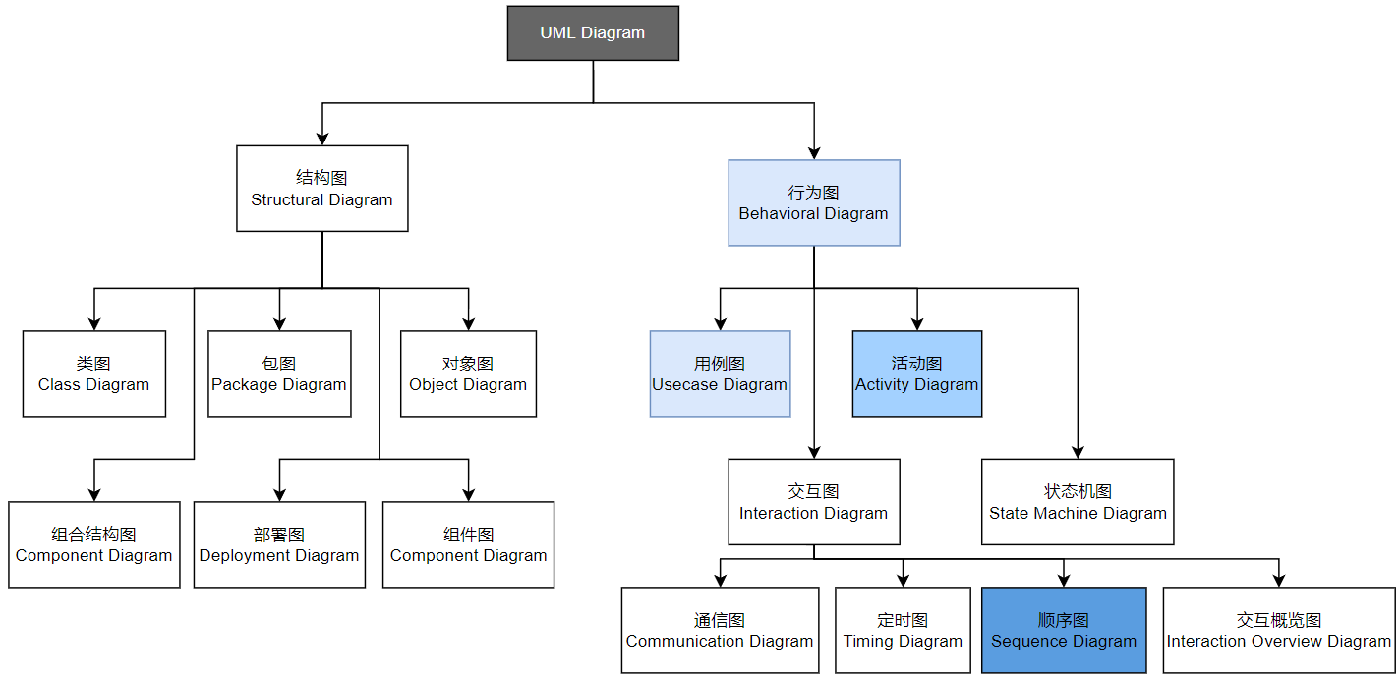
UML图
UML Diagrams

Slide 38
本节内容
Readings
《系统分析与设计方法》
第10章 使用UML进行面向对象分析和建模
第18章 使用UML进行面向对象设计和建模
《UML系统分析与设计教程》
第2章 面向对象分析与设计方法
关键词：面向对象方法；UML；OOA；OOD；活动图；顺序图

